Slide 1
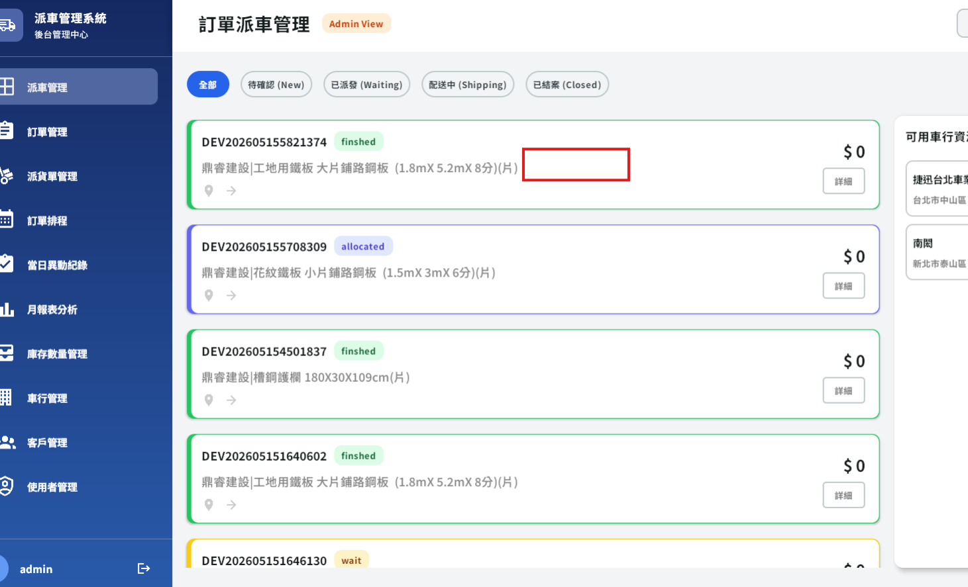
要帶入商品數量

Slide 2
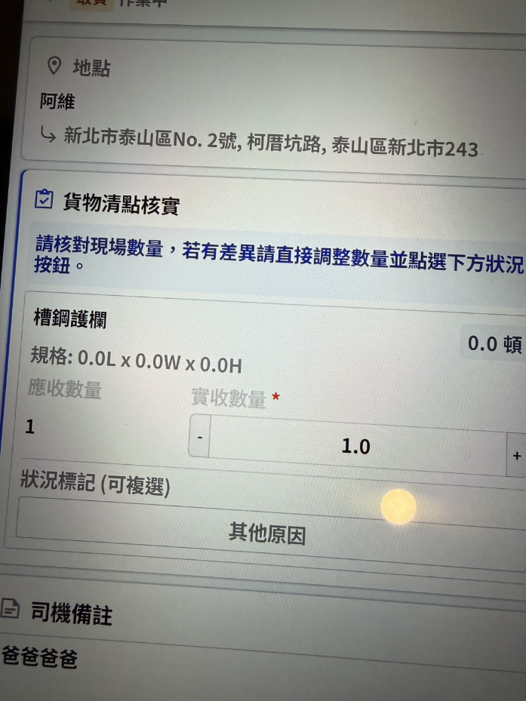
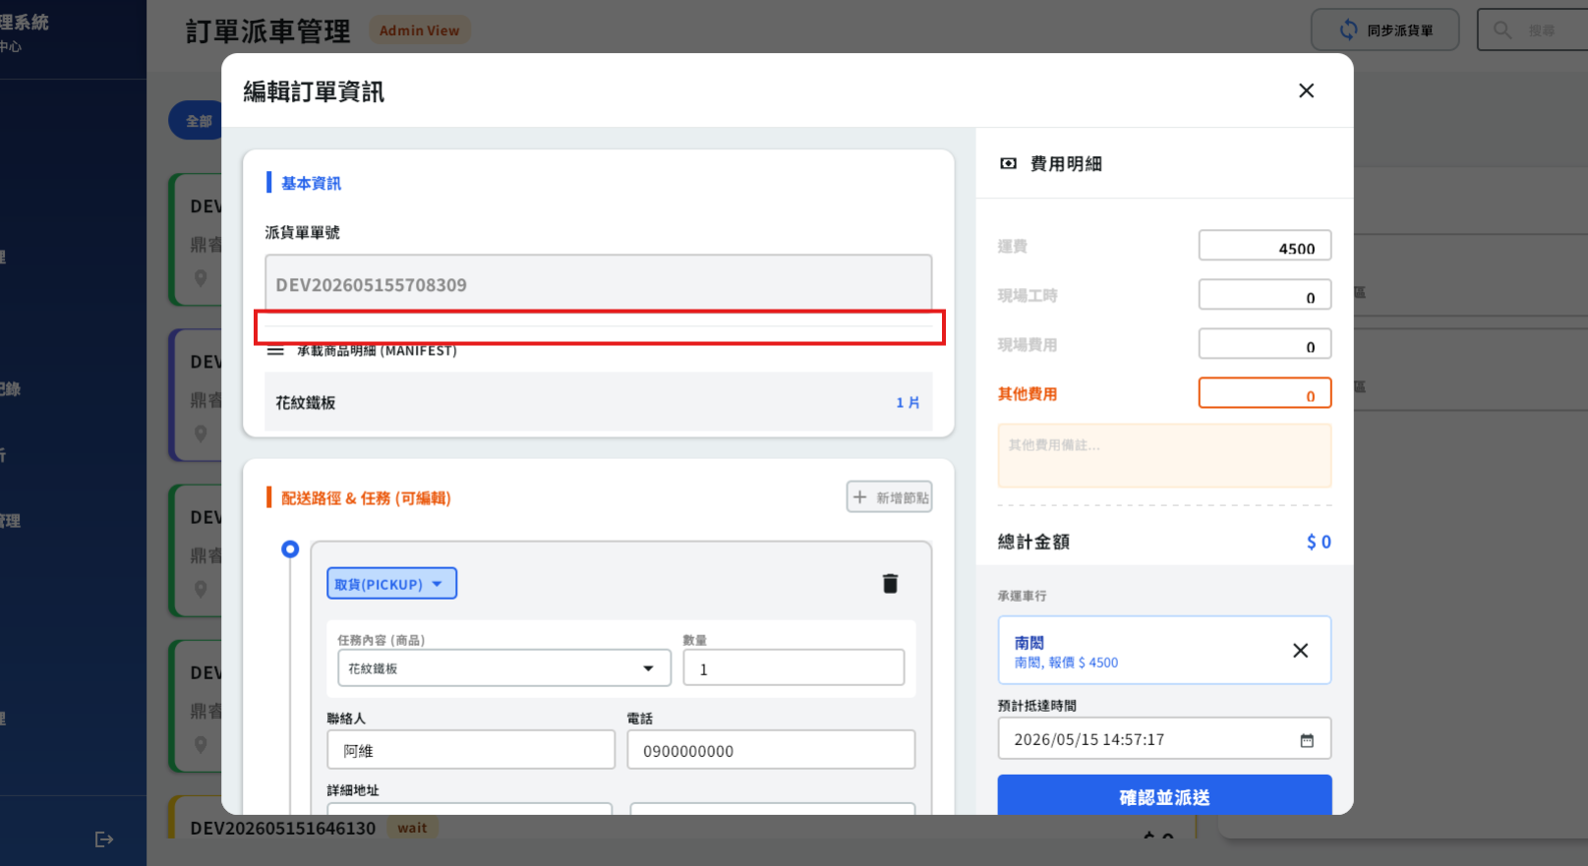
加入一欄 給司機備註要帶到APP的
1.寫在task上

Slide 3
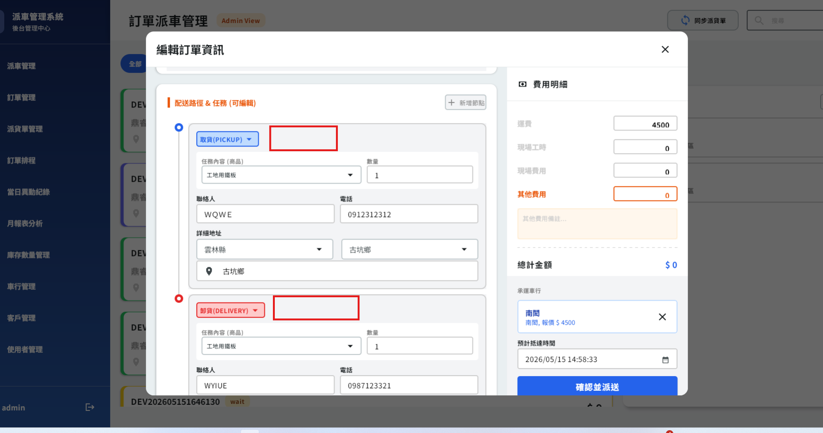
加入預計抵達時間
1.不同單有不同時間
2.併單的時間會不一樣
3.此欄位可以NULL

Slide 4
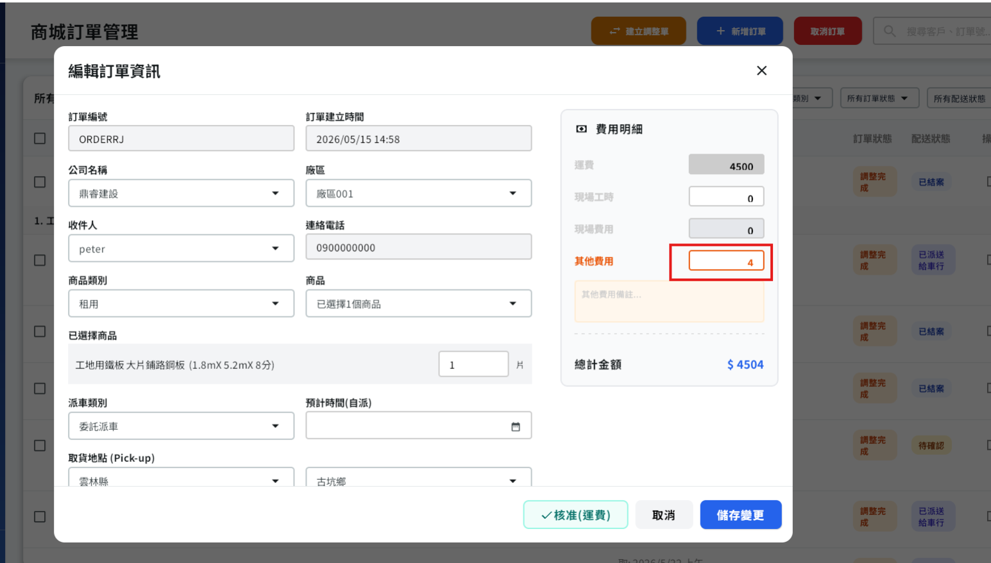
數字刪除不掉

Slide 5
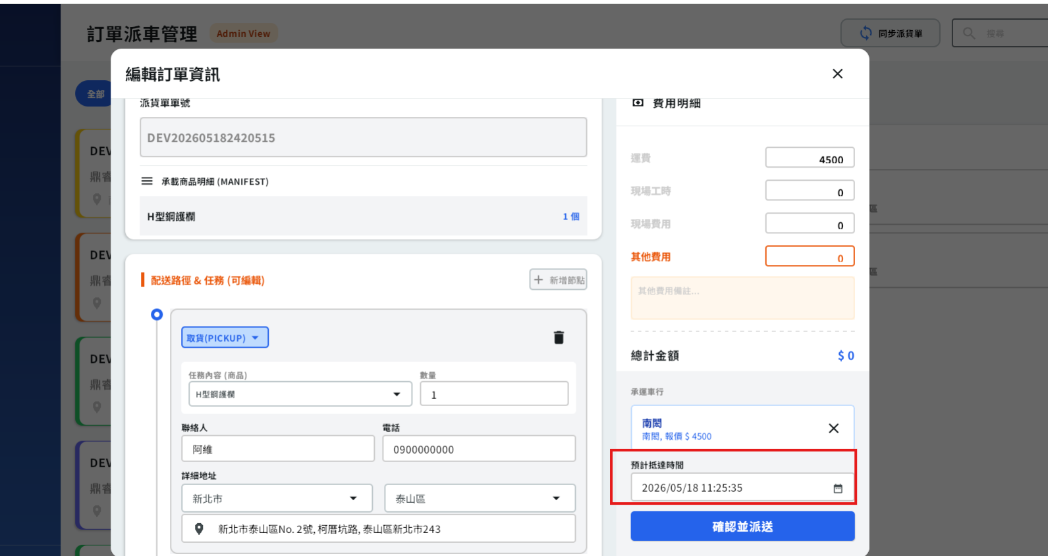
日期空的,不要抓當下時間

Slide 6
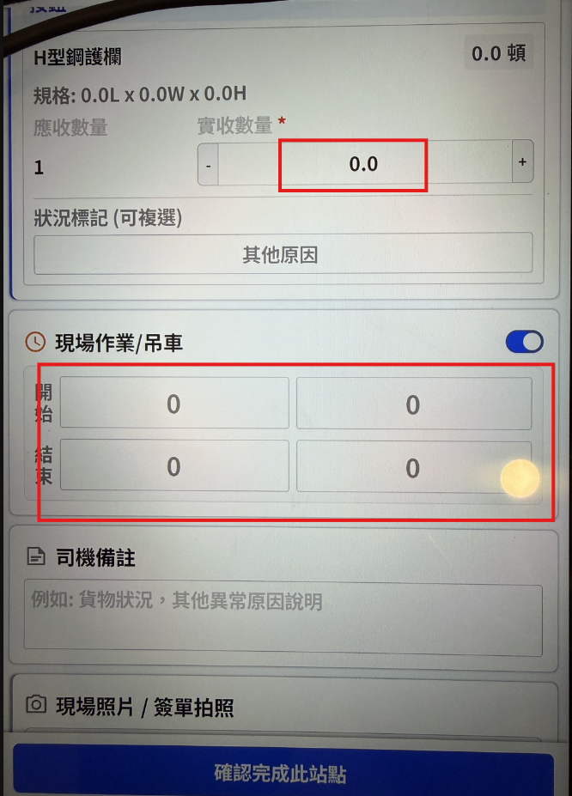
1.數字沒有小數
2.數字的0不好輸入

Slide 7
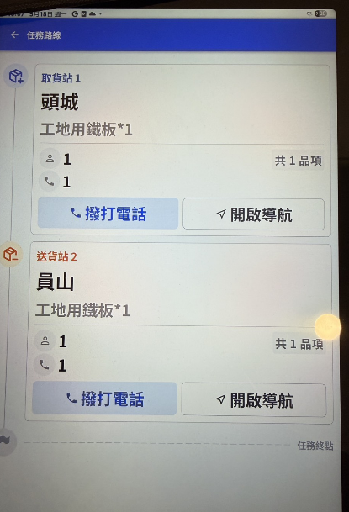
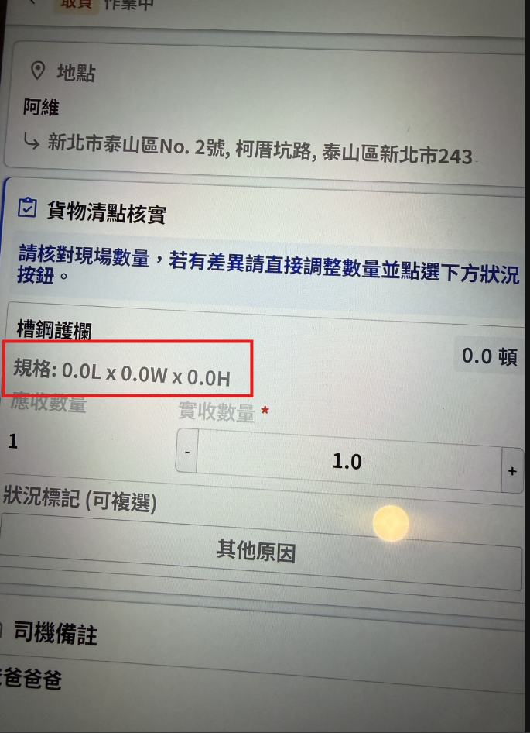
帶入產品規格

Slide 8
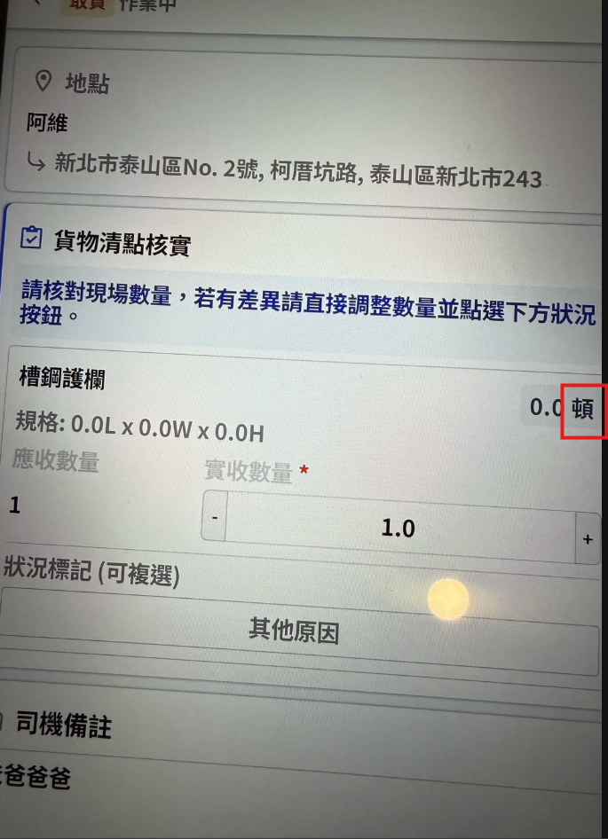
有口 >> 噸

